Slide 1

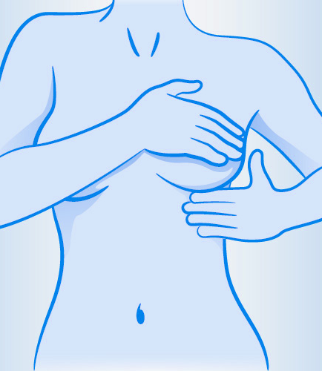
Redes neurais artificiais: Aplicação no diagnóstico de câncer de mama em pessoas com obesidade.
Djalma, Matheus, Ricardo

Slide 2

Índice
Apresentação do Problema
Utilização da Rede Neural no diagnóstico de câncer
Dados do Dataset
Exercícios Colab
Conclusão

Slide 3
O câncer de mama, como outras neoplasias malignas, tem incidência cada vez maior em todo o mundo. Sua etiologia, contudo, ainda não é totalmente conhecida. Entretanto, diversos fatores de risco estão comprovadamente relacionados à sua ocorrência, incluindo fatores genéticos, hormonais, ambientais e biopsicossociais.

Slide 4
Apresentação do Problema
Nas últimas décadas, tem se observado um aumento significativo na prevalência de sobrepeso e obesidade em grande parte dos países desenvolvidos e em desenvolvimento, dentre eles o Brasil.
De acordo com dados do Ministério da Saúde, aproximadamente metade da população brasileira apresenta excesso de peso (índice de massa corpórea — IMC — igual ou superior a 25 kg/m2 ), o que corresponde a um aumento de 40% em duas décadas. Já a obesidade (IMC igual ou superior a 30 kg/m2 ) possui uma prevalência de 15%, mas com previsão de atingir até um quinto da população até 2025.
A obesidade tem se mostrado responsável pelo aumento de 30 a 50% na taxa de acometimento de câncer de mama em mulheres na pós-menopausa.

Slide 5

Utilização da Rede Neural no diagnóstico de câncer
O uso de inteligência artificial na área médica é cada vez mais comum na atualidade. A IBM por exemplo está utilizando IA para projetar as chances de uma mulher desenvolver câncer de mama maligno dentro de um ano, treinando uma rede neural com imagens anônimas de mamografias e dados clínicos, permitindo que o algoritmo conseguisse fazer comparações com precisão.

Slide 6
Dataset
• BMI (IMC)
O IMC (Índice de Massa Corporal) é uma ferramenta usada para detectar casos de obesidade ou desnutrição, principalmente em estudos que envolvem grandes populações.
• Glicose
Quantidades elevadas de glicose podem aumentar o risco de câncer de mama
• Insulina
Já foi comprovado que as mulheres com câncer de mama estavam com as taxas de peptídeo C, substância obtida quando a insulina é processada no organismo, mais altas do que o outro grupo que não tinha a doença.

Slide 7
Dataset
• Homa
O Índice de Homa é uma medida que aparece no resultado do exame de sangue que serve para avaliar a resistência à insulina
• Leptina
Taxas sanguíneas elevadas de leptina, o hormônio da obesidade, podem ser "o elo perdido" entre a obesidade e o aumento do risco de desenvolver câncer de mama, sugere um novo estudo.
• Resistina
As concentrações de várias adipocitocinas elevam-se na obesidade e têm sido relacionadas à hipertensão, ao prejuízo da fibrinólise e à resistência à insulina.

Slide 8
Dataset
• Adiponectina
Por outro lado, as adipocinas soro amiloíde A (SAA) e adiponectina, secretadas pelo tecido adiposo, apresentam, respectivamente, associação positiva e negativa com a obesidade. Adicionalmente, muitos estudos voltados para a instalação e progressão do câncer de mama na pós-menopausa destacam a importância das adipocinas secretadas pelo tecido adiposo nestes processos.
• MPC.1
A Monocyte Chemoattractant Protein-1 (MCP-1) é um marcador associado ao triplo negativo e pode desempenhar um papel fundamental na progressão da doença pelo TNBC.
• Classificação
1 = Exames de Rotina
2 = Pacientes

Slide 9
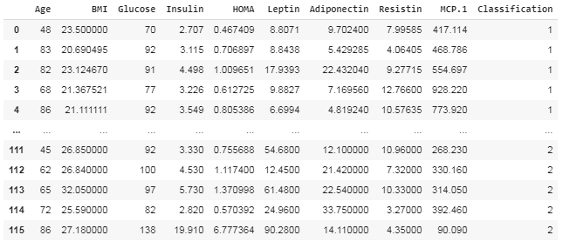
Exercícios Colab
Dataset

Slide 10
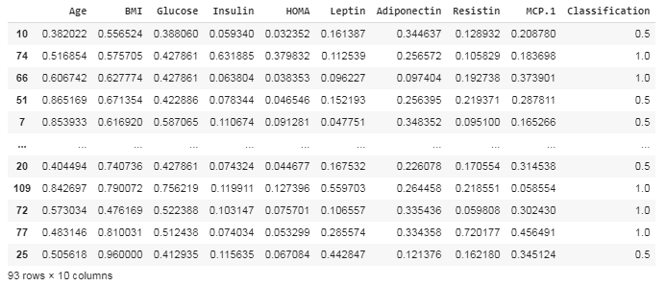
Exercícios Colab
Normalização dos dados de Treinamento

Slide 11
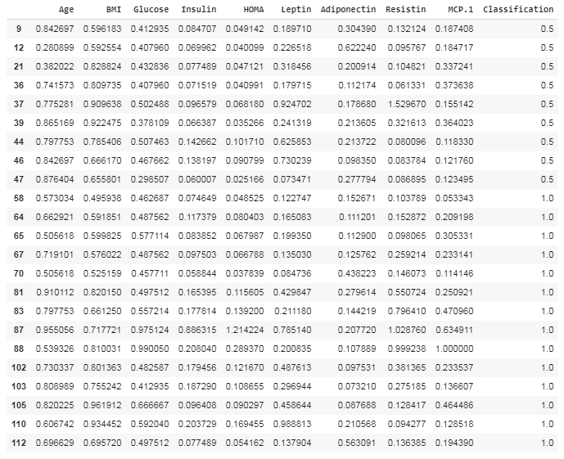
Exercícios Colab
Normalização dos dados de Teste

Slide 12
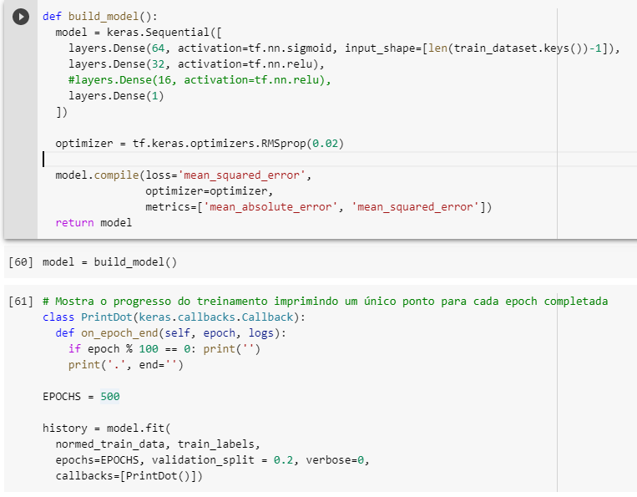
Exercícios Colab
Configurando a rede neural
Neurônios: 64, 32
Taxa de aprendizagem: 0.02
Épocas: 500

Slide 13
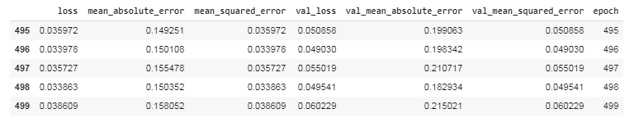
Exercícios Colab
Previsão de erros do treinamento

Slide 14
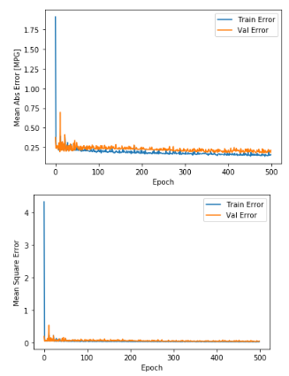
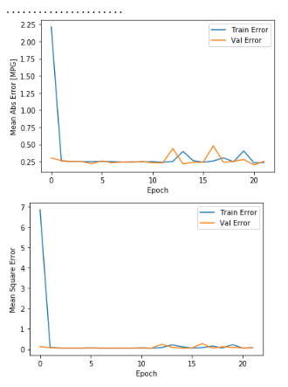
Exercícios Colab

Slide 15
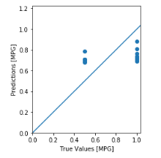
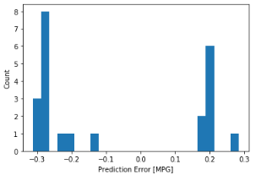
Exercícios Colab

Slide 16
Conclusão
Obrigado! Perguntas?

